Slide 1
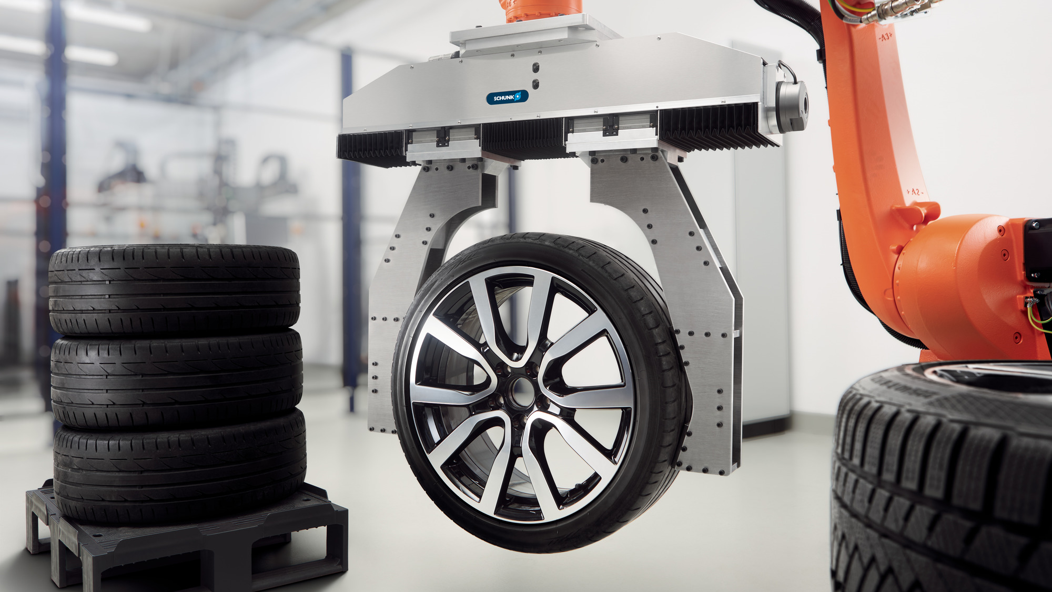

Kurzpräsentation
ELG

Slide 2
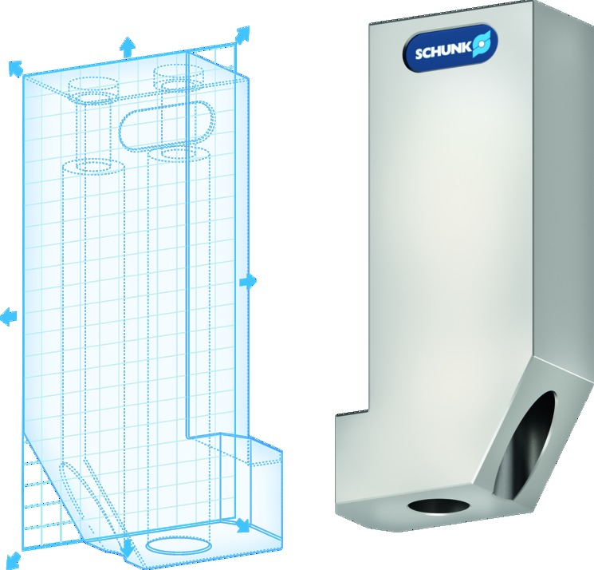
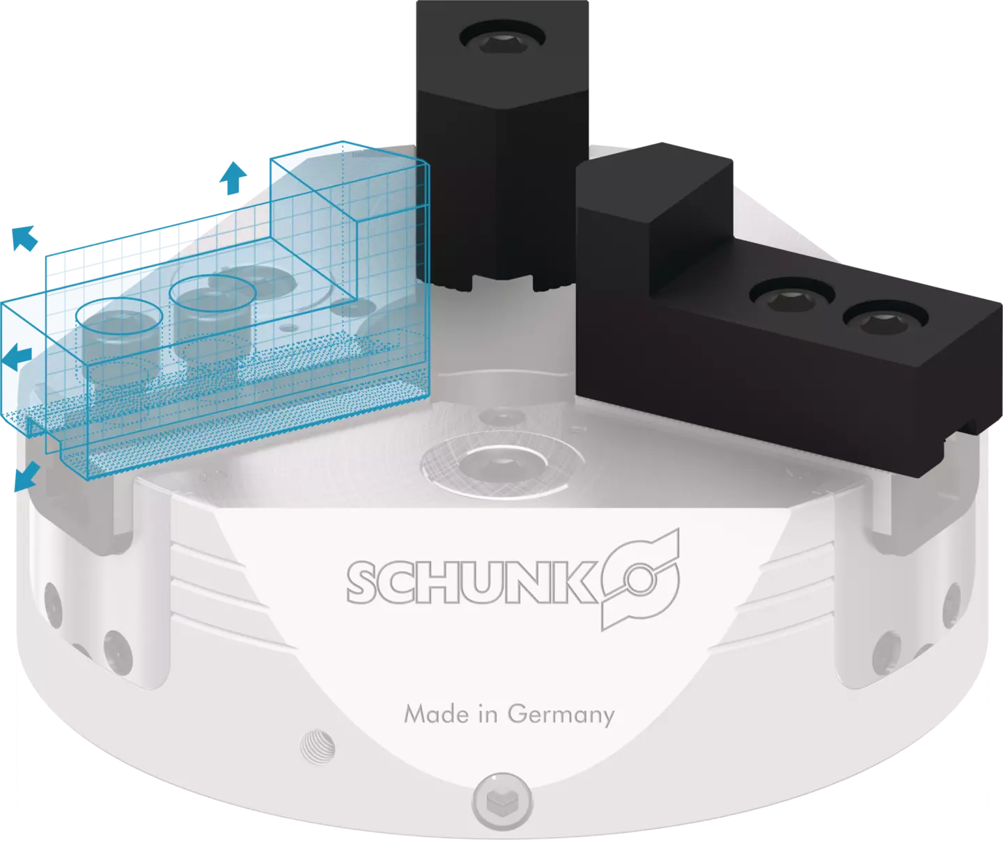
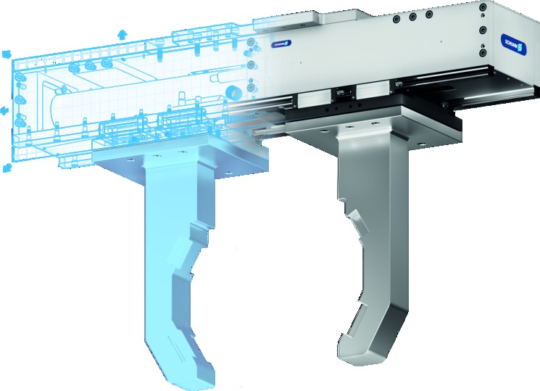
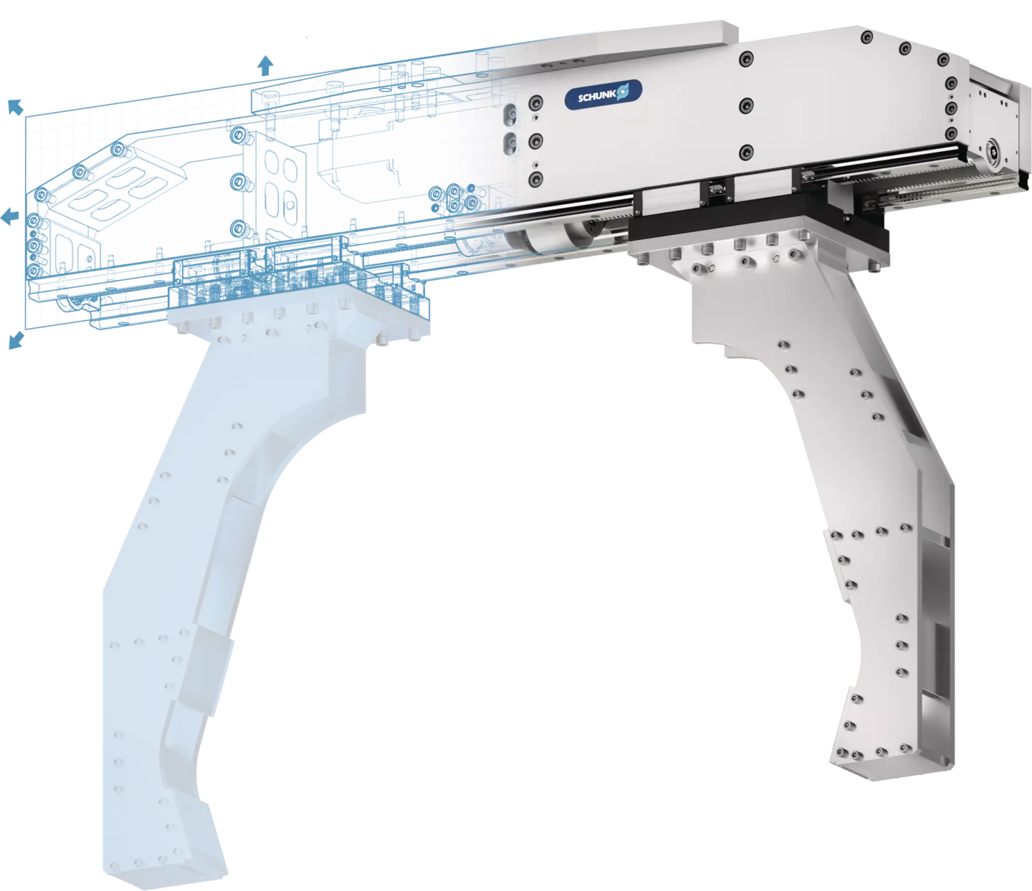
Konfiguratoren bei SCHUNK

Slide 3
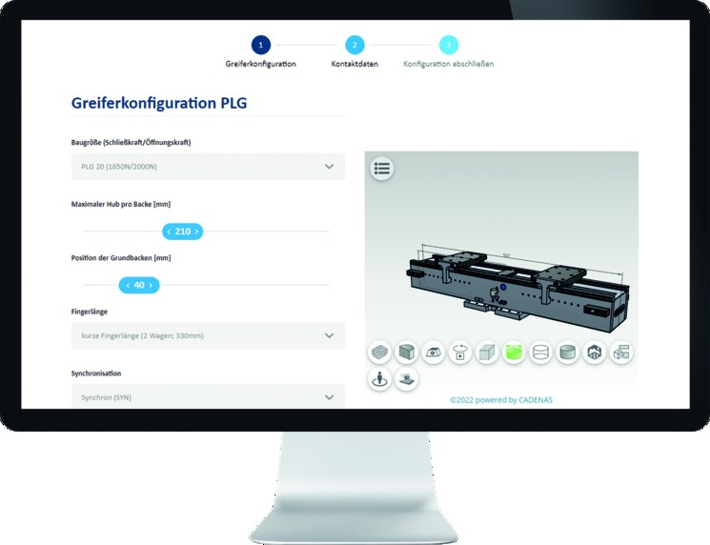
Warum Konfiguration?
Konfiguratoren bei SCHUNK
Webbasiertes & Lizenzfreies Online-Tool
→ Keine CAD-Programm erforderlich
Keine Entwicklungskenntnisse erforderlich
→ Ressourcen schonend
Produkt- &
CAD-Daten
SCHUNK Expertenwissen
→ Risikoreduktion
Ausschluss fehlerhafter/ unmöglicher Konfigurationen
Schnell und einfach
Preis und Lieferzeit

Slide 4
Einordnung ins Portfolio

Slide 5
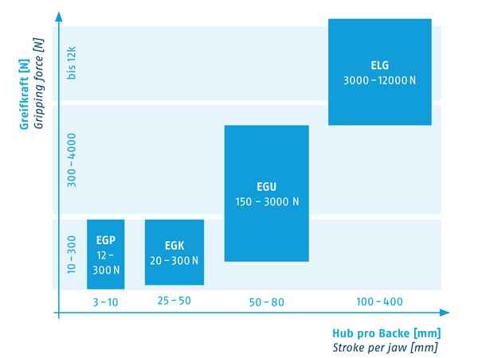
Portfolio-Strategie Mechatronische Greifer
Einordnung ins Portfolio
ELG
1000 – 12000N
Notes:
LEG

Slide 6
Produktvorstellung

Slide 7
Technische Daten
Produktvorstellung
4 Baugrößen​
  ELG 10 Greifkraft 1.000 N​
  ELG 30 Greifkraft 3.000 N​
  ELG 75 Greifkraft 7.500 N​
  ELG 120 Greifkraft 12.000 N​
Hub von 100 mm – 400 mm (Pro Backe)​
Synchron-/ oder Asynchronvariante​
Fingerlänge bis 800mm (in 2 Versionen)​
Für verschiedene Antriebsmotoren (BOSCH, SIEMENS, Allen-Bradley, KUKA, FANUC, SEW)​
  Weitere Motoren auf Anfrage
Der elektrische Greifer für große Werkstücke mit millimetergenau konfigurierbarem Hub

Slide 8
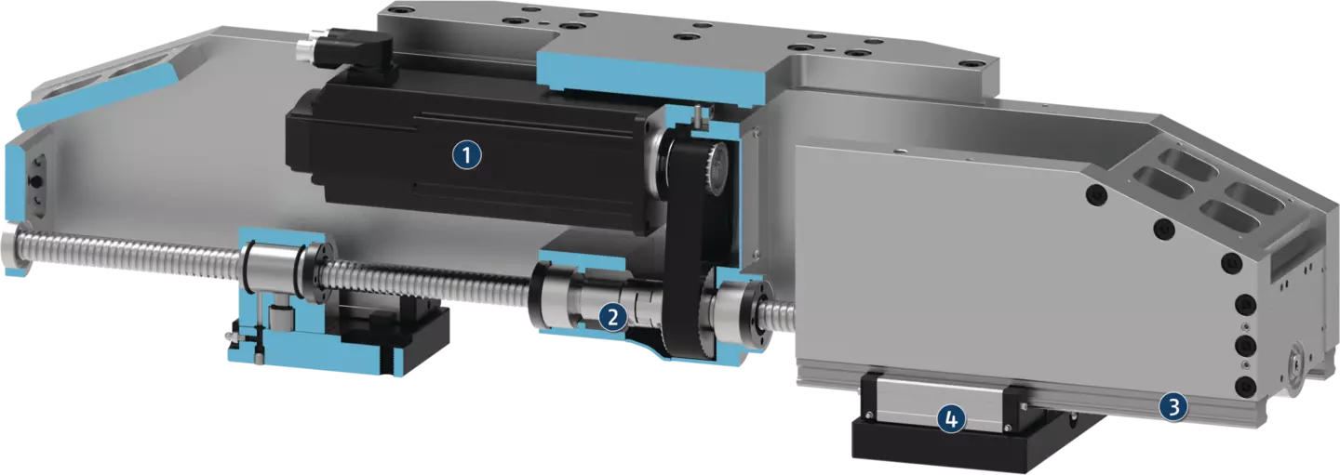
Funktionsbeschreibung
Produktvorstellung
Antrieb
Kinematik
Führung
Grundbacke

Slide 9
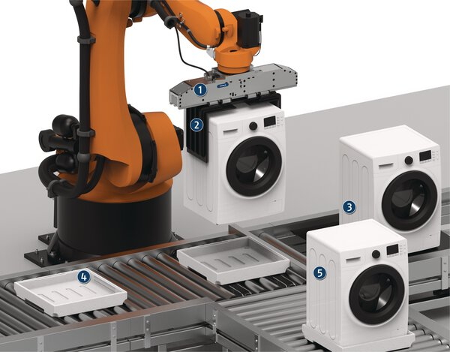
Anwendungsbeispiel
Produktvorstellung
Handhabung von Waschmaschinen im End-of-Line Verpackungsprozess
Anwendungsspezifischer Großhubgreifer ELG
Aufsatzfinger
Zuführung Waschmaschine
Zuführung Verpackung
Weitertransport der verpackten Waschmaschine

Slide 10
Anwendungsvideo
https://www.youtube.com/watch?v=EgEsUy_knxE&t=2s

Slide 11
Varianten und Optionen

Slide 12
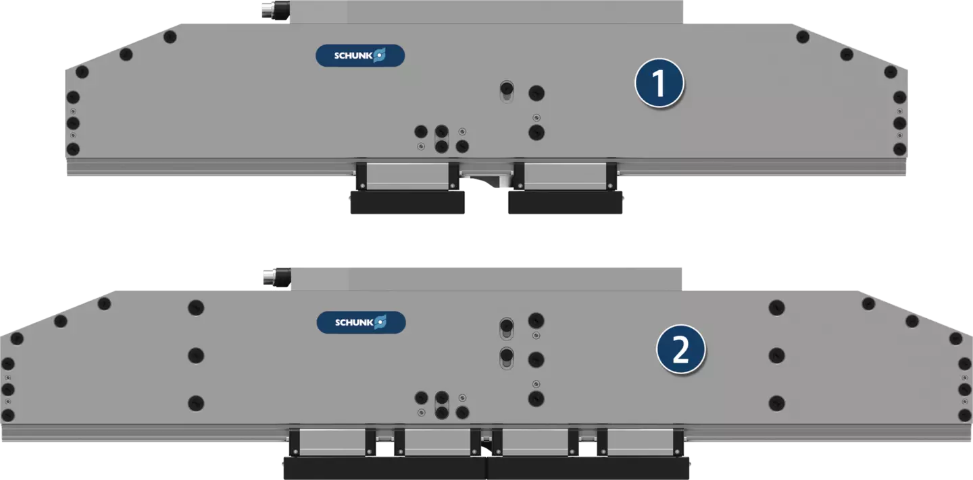
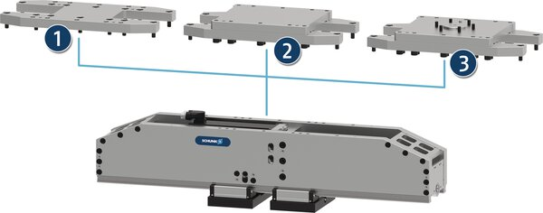
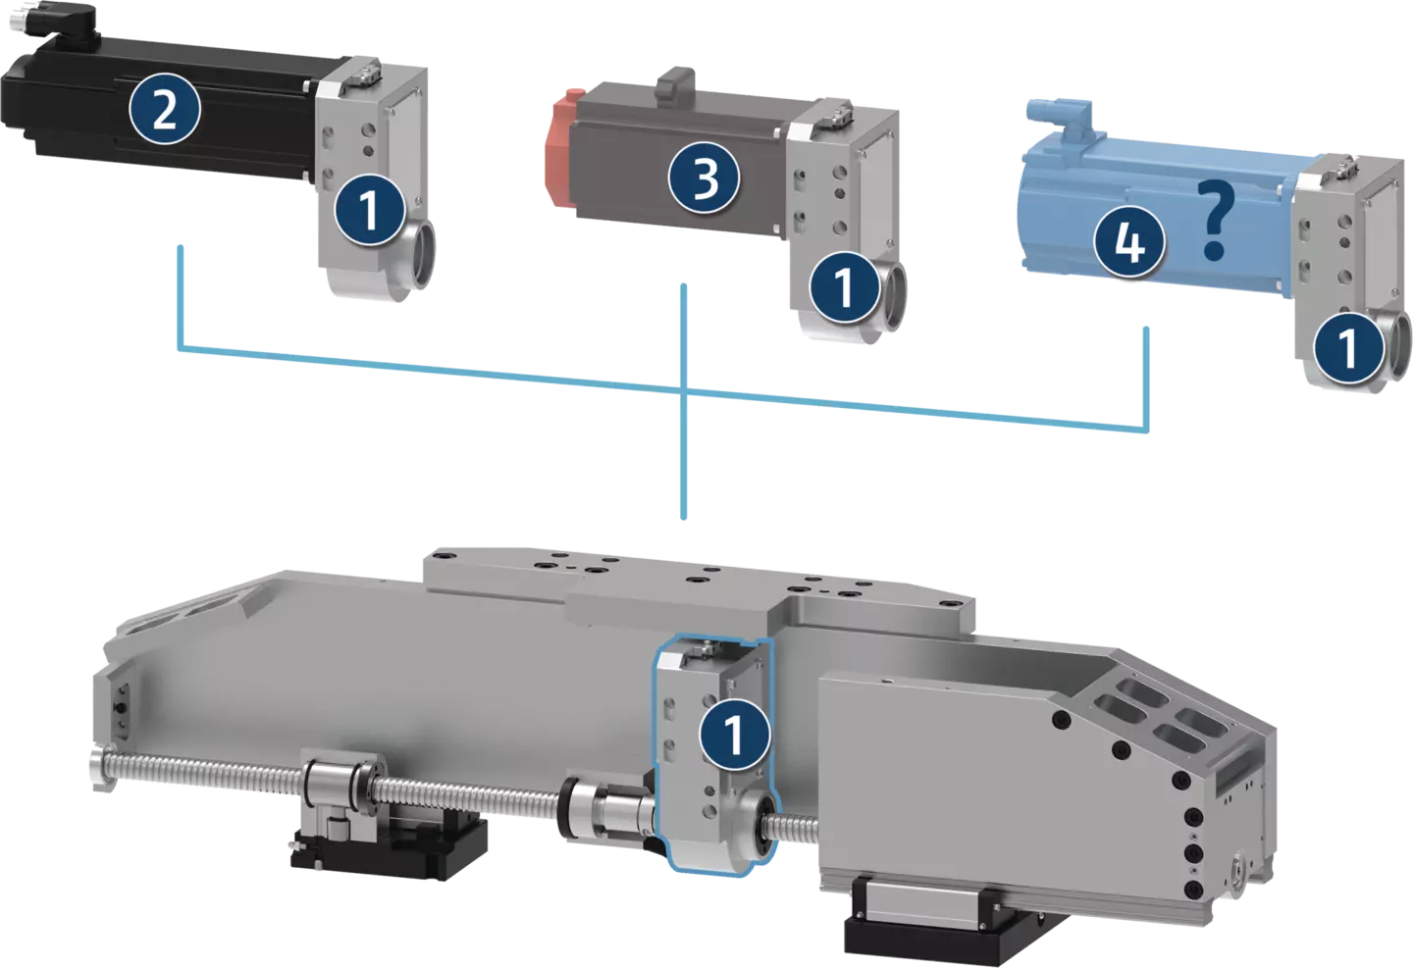
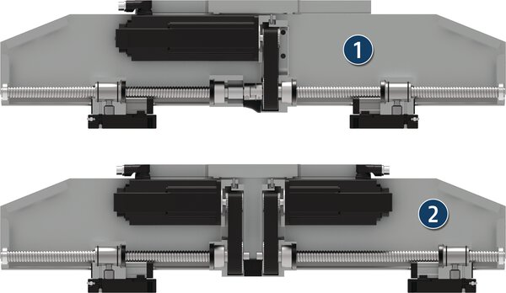
Konfigurierbare Varianten
Varianten und Optionen
Der Greifer ist in zwei Fingerversionen konfigurierbar.
2 Führungswagen pro Grundbacke
4 Führungswagen pro Grundbacke
Es sind unterschiedliche Befestigungsmöglichkeiten konfigurierbar.
Einteiliger Adapter
Adapter zweiteilig (mit Rohling)
Adapter zweiteilig mit ISO-Flansch
Fingerversion
Greiferbefestigung
An den Greifer lassen sich verschiedene Antriebsmotoren adaptieren, um eine flexible Ansteuerung sowie Einbindung in bestehende Steuerungskonzepte zu ermöglichen.
Synchroner Antrieb mit einem Antriebsmotor (1) bzw. asynchroner Antrieb mit zwei Antriebsmotoren (2) möglich.
Synchron / Asynchron
Antriebsmotoren

Slide 13
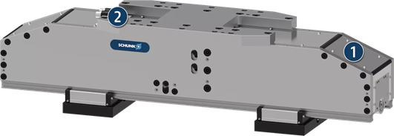
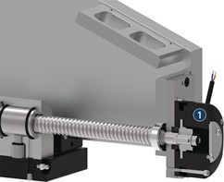
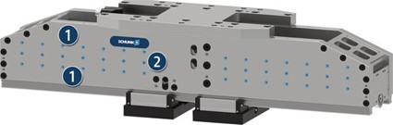
Konfigurierbare Optionen
Varianten und Optionen
Die Abdeckbleche schließen den Greifer auf der Anbauseite. Dadurch wird der Schutz vor äußeren Einflüssen gesteigert.
Abdeckbleche
Die elektrische Haltebremse verhindert die Bewegung der Spindel und klemmt somit wirksam die Position der Grundbacken.
Seitliche Befestigungsmöglichkeiten am Greifer für Zusatzaufbauten wie Kameras, Sensorverteiler, Ausblasdüsen, etc..
Nicht kombinierbar mit der Option „Gewichtsoptimierung“.
Positionsklemmung
Seitliche
Befestigungsmöglichkeiten

Slide 14
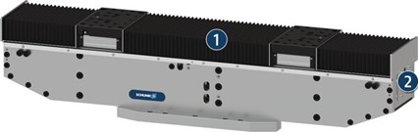
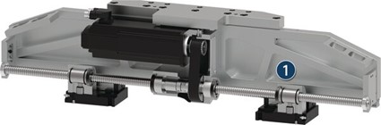
Konfigurierbare Optionen
Varianten und Optionen
Der Faltenbalg schließt den Greifer auf der Seite der Grundbacken.
Nur in Kombination mit Option „Abdeckbleche“ möglich. Verbessert den Schutz des Greifers vor Umwelteinflüssen.
Faltenbalg
Ausfräsungen in den Seitenwangen reduzieren das Gewicht um bis zu 15%.
Nicht kombinierbar mit der Option „seitliche Befestigungsmöglichkeiten“.
Gewichtsoptimierung

Slide 15
Konfigurator

Slide 16
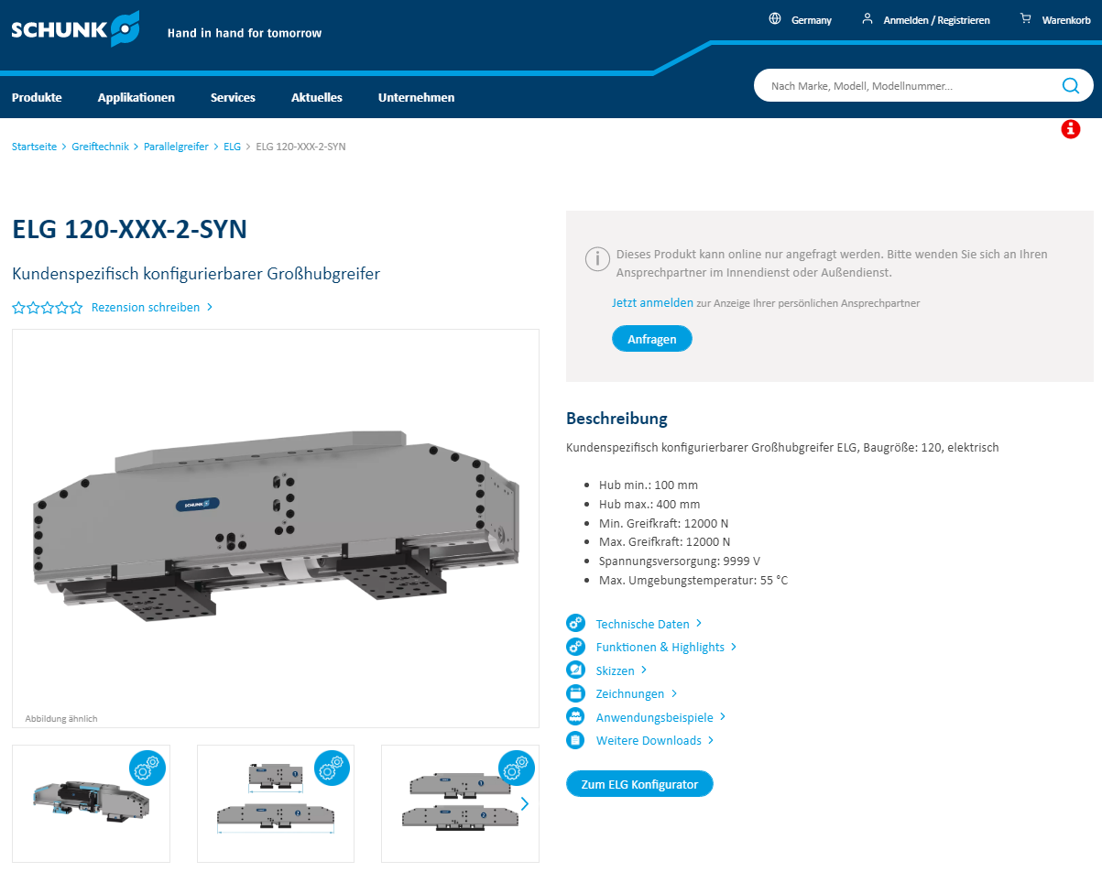
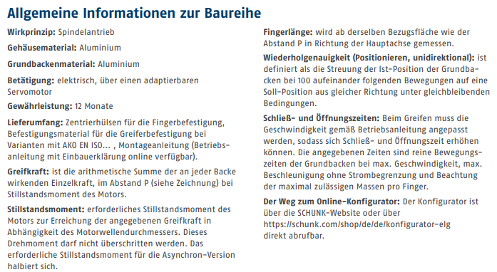
Der Weg zum Konfigurator
Konfigurator
Via Baureihenseite
Via Produktseite
Via Link im Katalogkapitel
Via Direktlink: https://schunk.com/de/de/konfigurator-elg

Slide 17
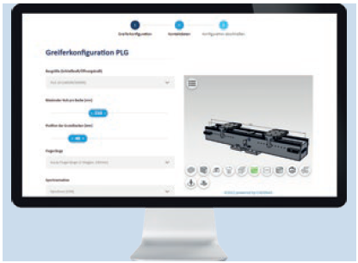
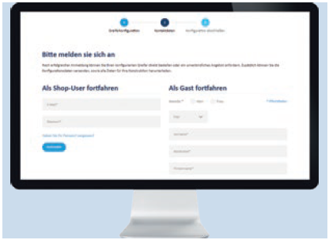
In drei Schritten zum kundenspezifischen Großhubgreifer
Konfigurator
Schritt 1: Greiferkonfiguration
Neben der sofortigen Anzeige von Preis und Lieferzeit des aktuellen
Konstruktionsstandes, visualisiert die 3D-Vorschau diesen in Echtzeit.
Auswahl der Baugröße
Konfiguration des Greiferhubs
Auswahl der Variante (Fingervariante, Synchronisierung, Greiferbefestigung, …)
Auswahl der Optionen (Positionsklemmung, Gewichtsoptimierung, …)
Schritt 2: Kontaktdaten
Online Login
Login mit SCHUNK Shop-User-Zugang oder
Login als Gast

Slide 18
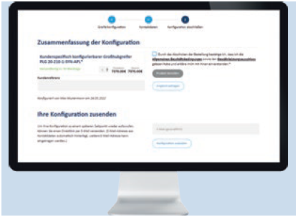
In drei Schritten zum kundenspezifischen Großhubgreifer
Konfigurator
Schritt 3: Konfiguration abschließen
CAD-Download, Angebot anfragen oder Bestellen des konfigurierten Greifers
Anzahl Greifer festlegen
Produkt direkt bestellen oder
Angebot anfragen (um über gewohnte Bestellabläufe bei SCHUNK zu bestellen)
Konfiguration als Link zusenden
CAD-Daten herunterladen

